Slide 1

표지 1
골라쓰세요

Slide 2

서브표지 1
웹 솔루션 2조
-사내 café 솔루션-
김하림
전가빈
정성진

Slide 3
서브표지 1
목 차
설정 방향 및 설계
필수 기능 구현
추가 기능 구현
제품의 장점

Slide 4

간지
설정 방향 및 설계

Slide 5

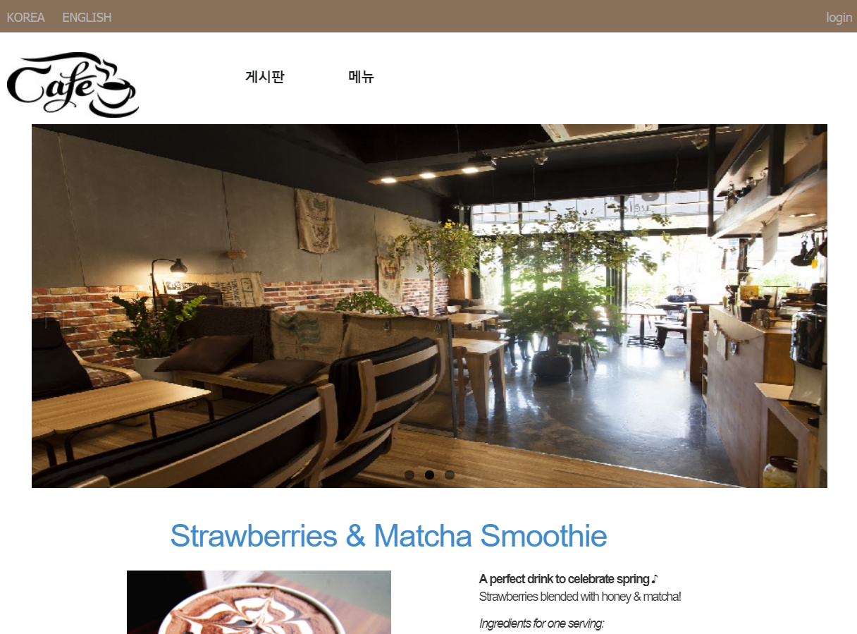
본문스타일 3
설정 방향 및 설계
설정 방향
기본에 충실함
‘완벽’을 기함

Slide 6
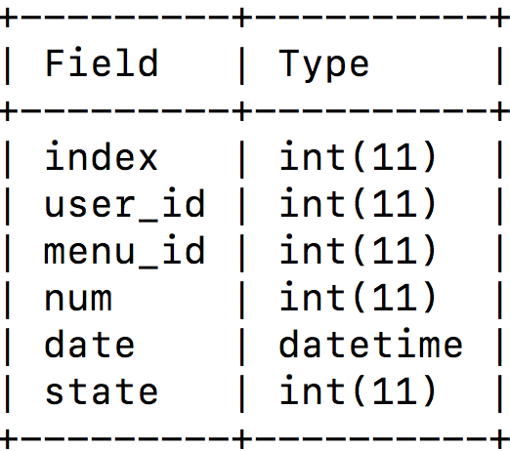
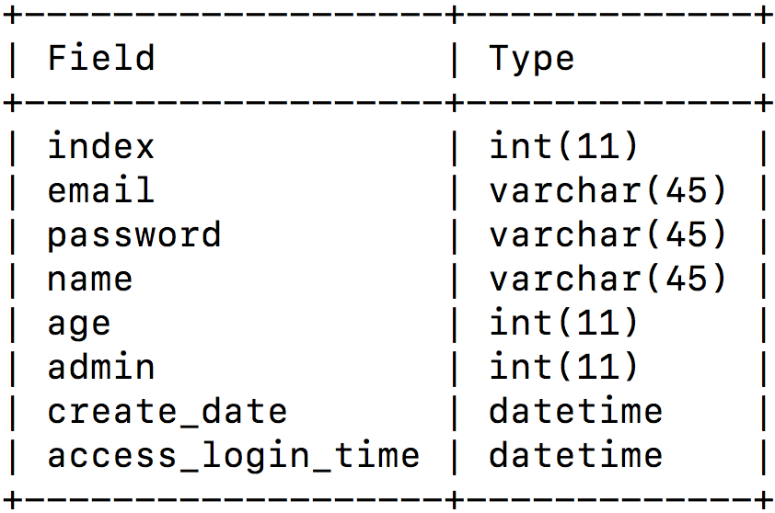
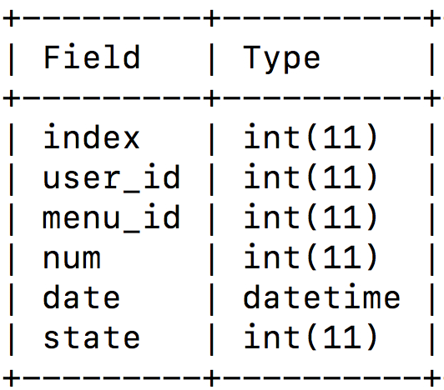
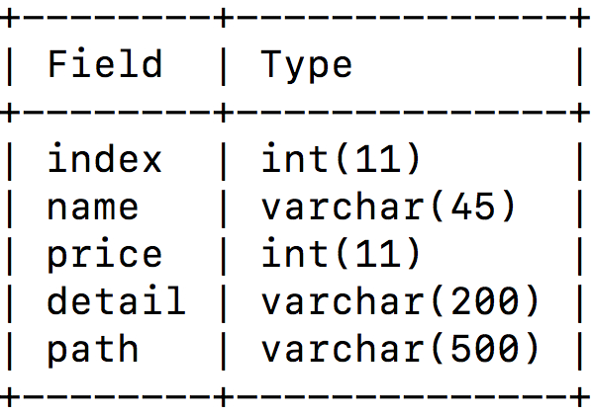
본문스타일 3
데이터베이스 설계
revers
user
consume
menus

Slide 7
간지
필수 기능

Slide 8
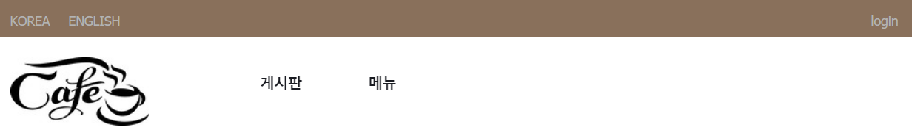

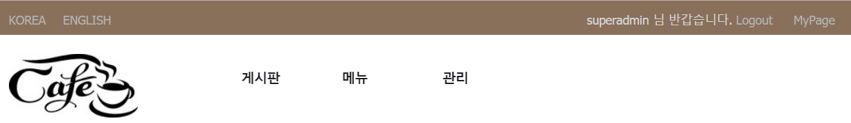
본문스타일 3
필수 기능 구현
관리자 / 사용자 권한
권한 분리 구현
외부 방문자
최상위 / 중간 / 일반 사용자 존재
최상위 관리자는 등급조정 가능
탭 / 일부 기능 구분
Spring security에 의한 권한 분리
일반 유저
슈퍼 관리자& 중간 관리자

Slide 9
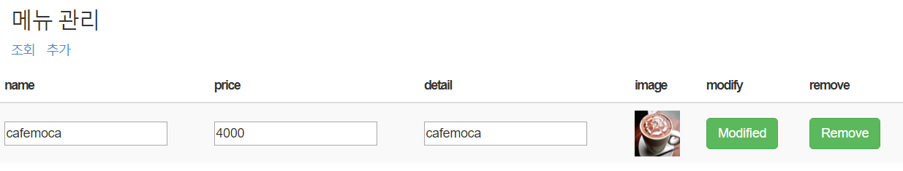
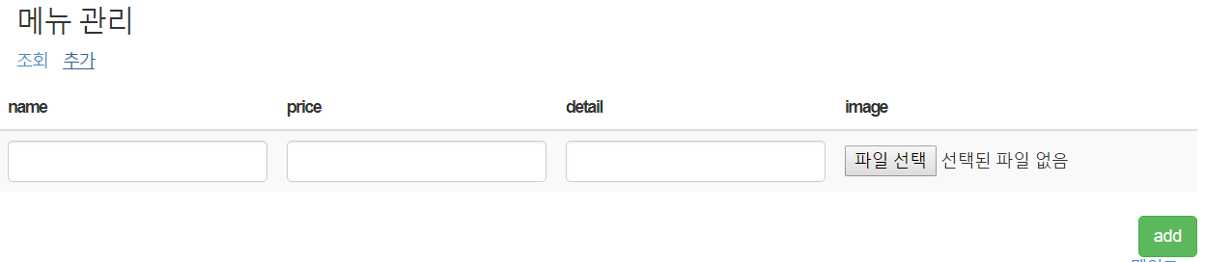
본문스타일 3
필수 기능 구현
관리자 기능 1
메뉴 관리
Café 메뉴 관리
조회 추가 수정 삭제 가능

Slide 10
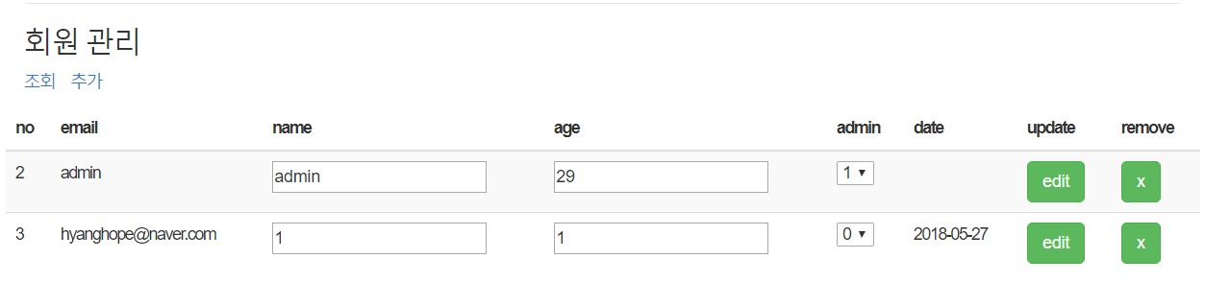
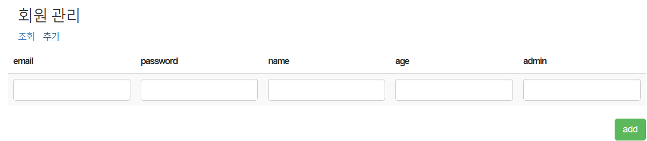
본문스타일 3
필수 기능 구현
관리자 기능 2
설정 방향
회원 관리
회원 정보 조회 삭제
등급 조정 가능(superadmin만)
회원 추가

Slide 11
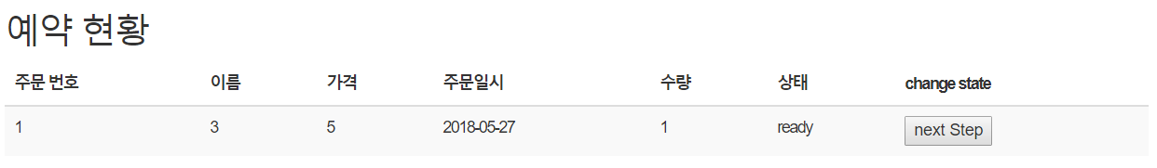
본문스타일 3
필수 기능 구현
관리자 기능 3
예약 관리
예약관리
현재 주문 받은 내역 보여줌
주문 상태 조정 가능(3단계)
Ready-Making-finish

Slide 12
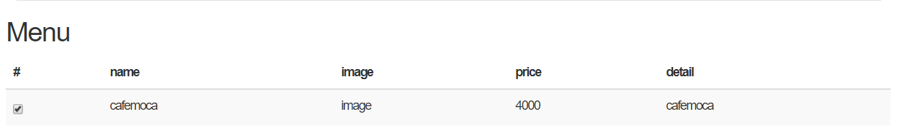
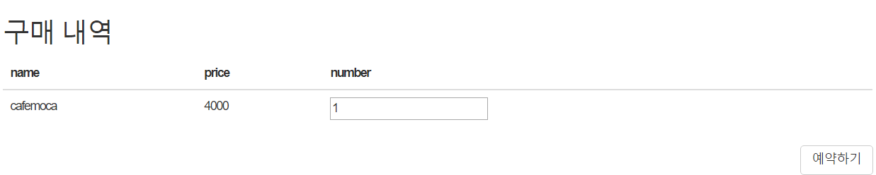
본문스타일 3
필수 기능 구현
사용자 기능 1
메뉴 조회 및 구매 기능
메뉴 조회 및 구매 가능

Slide 13
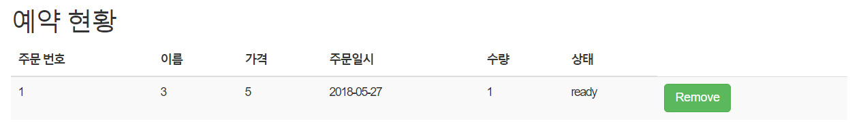
본문스타일 3
필수 기능 구현
사용자 기능 2
예약 현황 조회
현재 지금 예약한 거에 대해 현황 조회
Ready일 때 취소가능

Slide 14
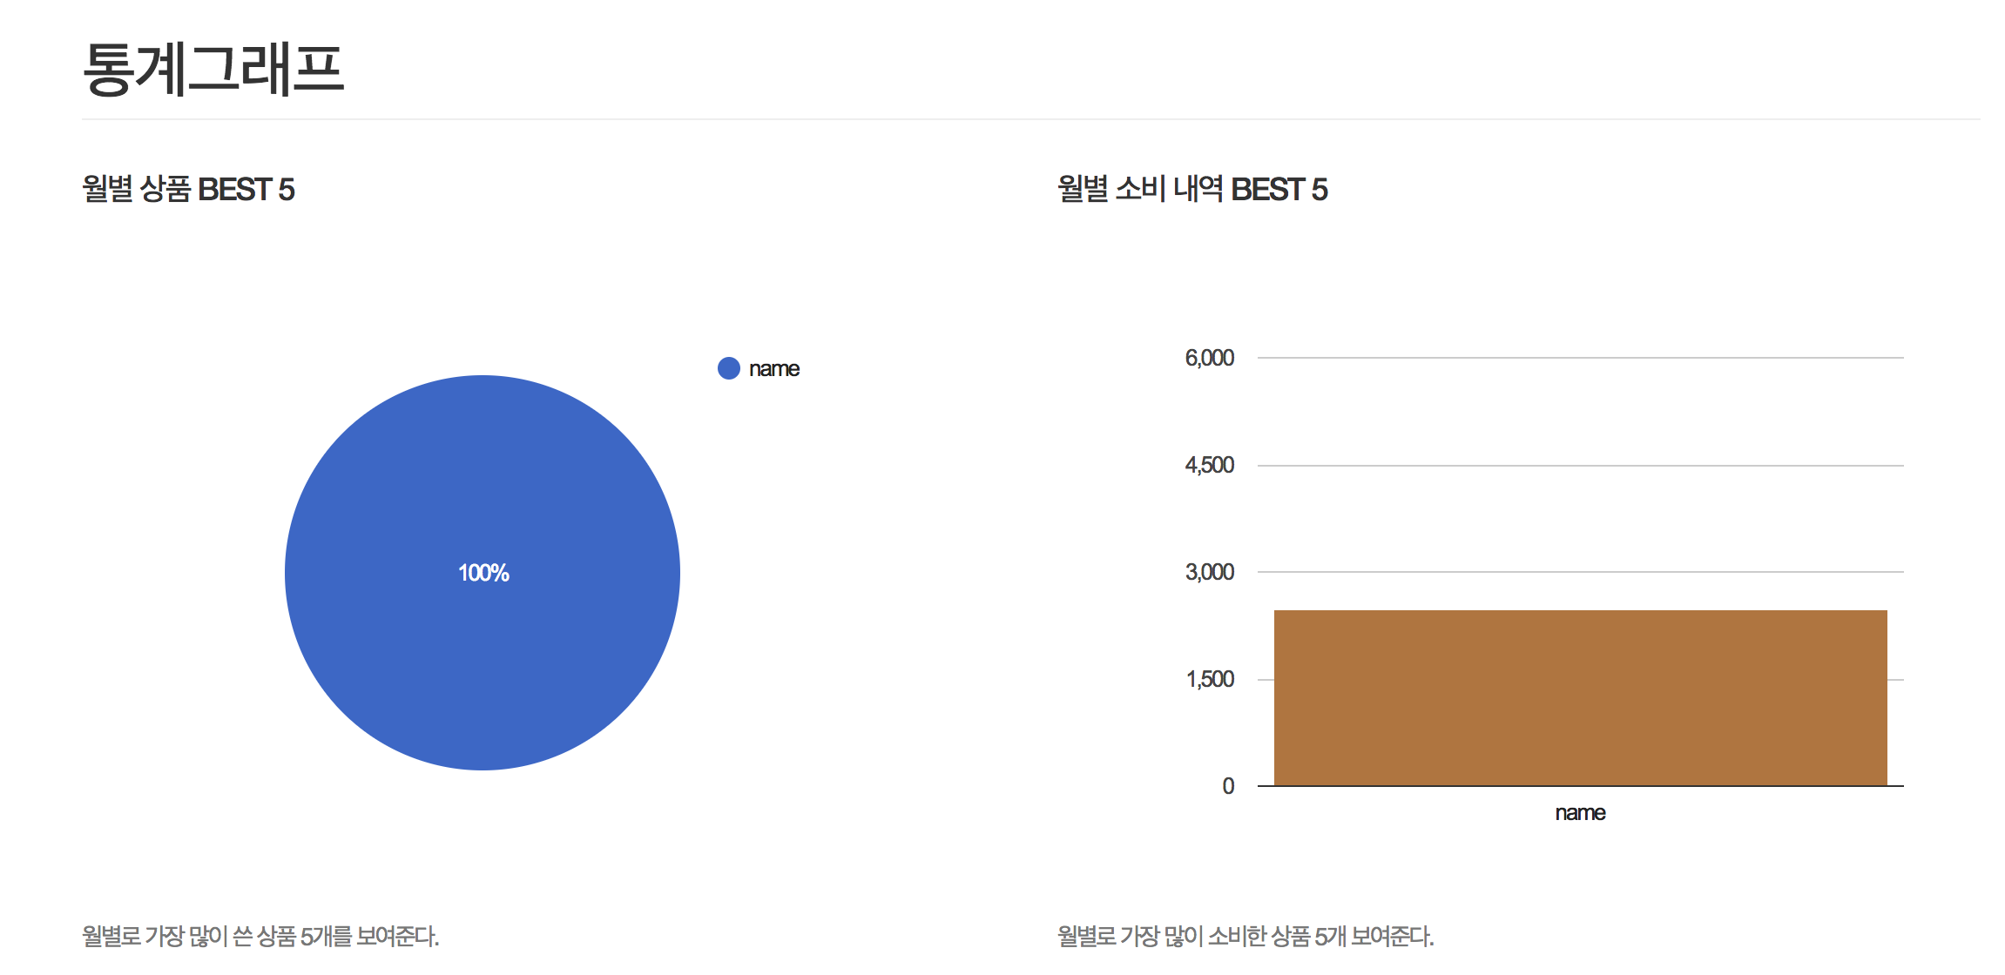
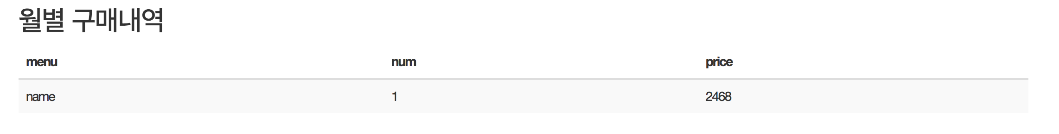
본문스타일 3
필수 기능 구현
사용자 기능 3
월별 구매내역 및 통계
월별 구매내역 가능
가장 많이 구매한 상위 5개 그래프를 그려줌
그 밑에는 해당 월의 구매내역을 보여줌

Slide 15
간지
추가 기능

Slide 16
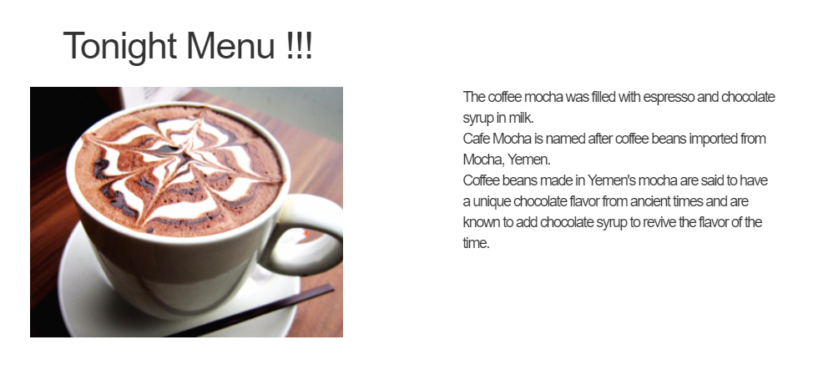

본문스타일 3
추가 기능 구현
다중 언어 지원
한/영 번역기능 지원
세계화 시대에 맞춰
한/영 번역기능 지원

Slide 17
본문스타일 3
추가 기능 구현
통계 그래프 구현
월별 구매내역 및 통계
월별 구매내역 가능
가장 많이 구매한 상위 5개 그래프를 그려줌
그 밑에는 해당 월의 구매내역을 보여줌

Slide 18
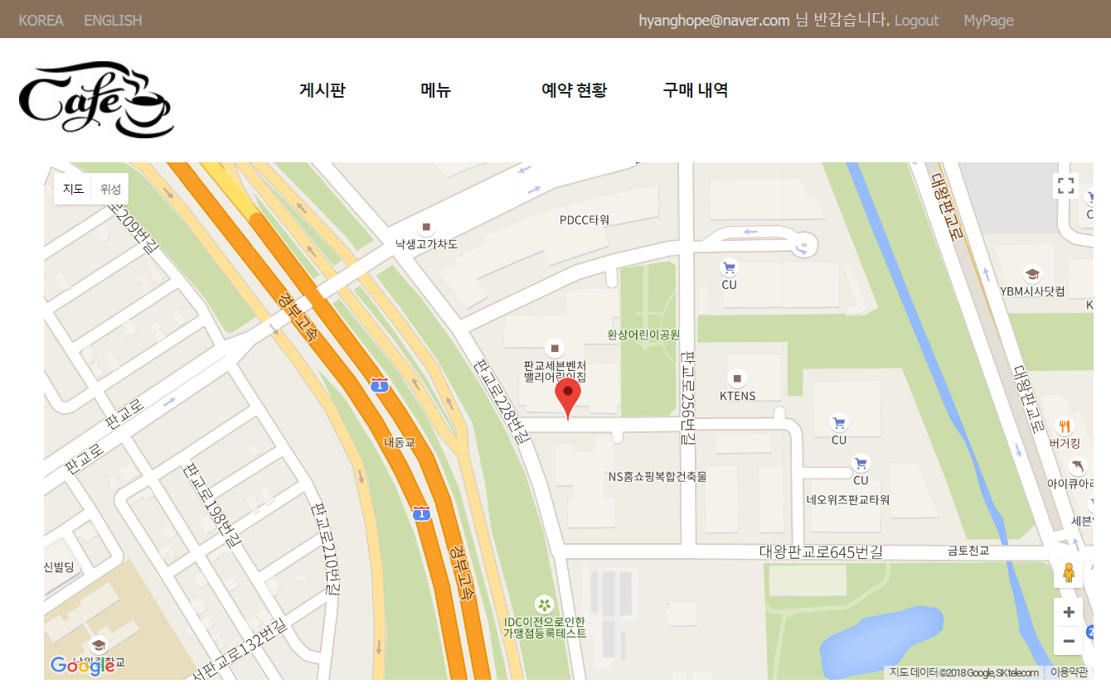

본문스타일 3
추가 기능 구현
Map 구현 & 설명서 다운로드
오시는 길 및 설명서 제공
좀 더 편하게 카페를 이용하시라고
지도 및 설명서 제공
지도 api는 구글 api를 이용하였습니다

Slide 19
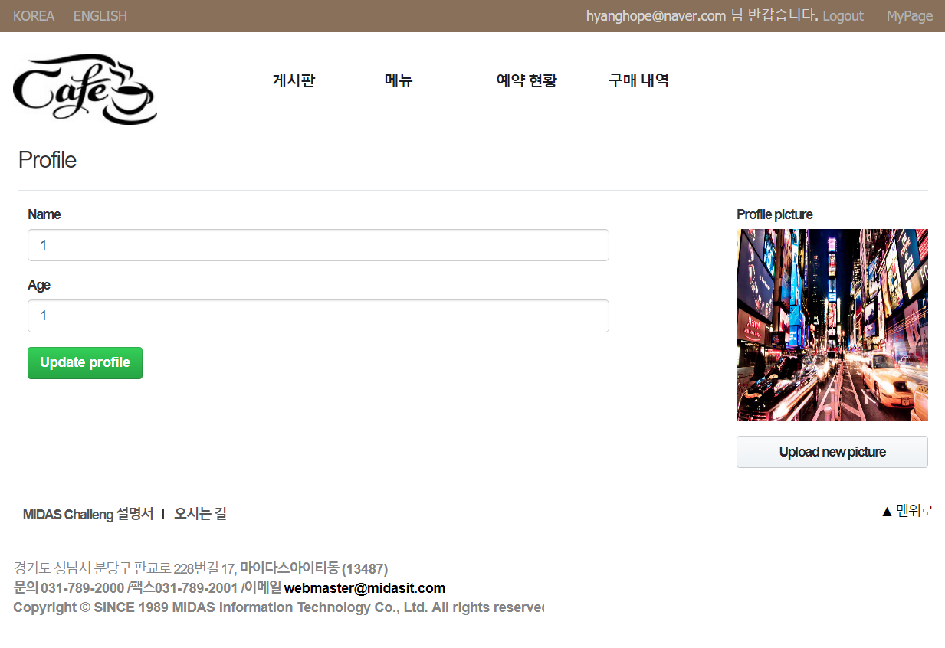
본문스타일 3
추가 기능 구현
My page 설정 구현
My page 설정
사용자는 자기 상세 내용을 설정 할 수 있습니다

Slide 20
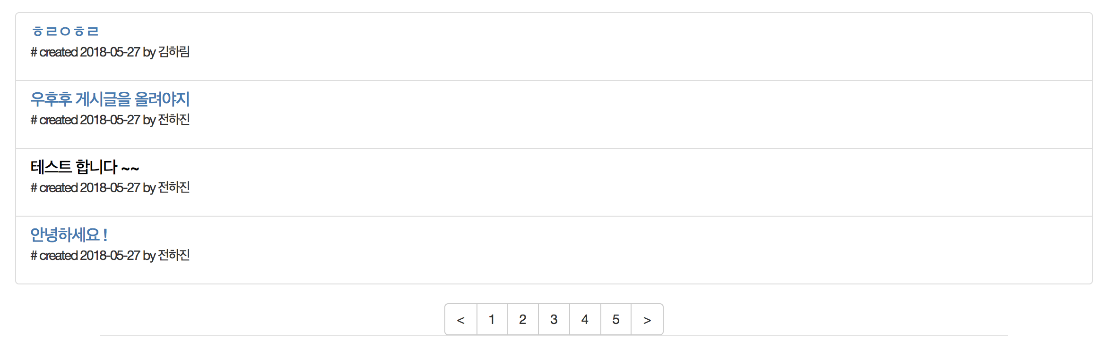
본문스타일 3
추가 기능 구현
카페 게시판 구현
게시판 구현
건의사항이나 메뉴 추가 요청 등
소통을 위한 커뮤니티 카페 게시판 구현

Slide 21
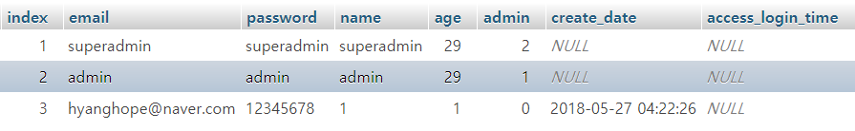
본문스타일 3
추가 기능 구현
복수 관리자 구현
복수 관리자 구현
최상위 관리자는 고유한 관리자
관리자는 최상위 관리자가 추가/삭제 가능
유저는 회원가입을 통해 가입
각 등급마다 접근 가능한 페이지 또는 기능이 다름

Slide 22
간지
제품의 장점

Slide 23
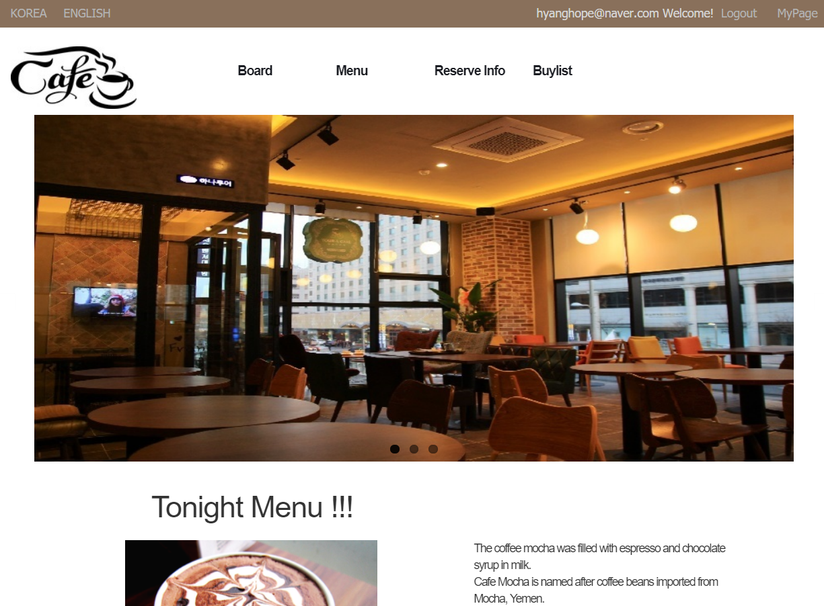
본문스타일 3
제품의 장점
우리 제품만의 특성
솔루션의 기능들의 사용성과 접근성을 높여
이용자들의 편리함을 추구 하였습니다.
특히 지도나 설명서를 첨부하여
편리한 이용이 되도록 추구하였습니다
또한 게시판을 이용하여 이용자들과
소통이 되게 만들었습니다

Slide 24
간지
감사합니다.

